Slide 1
Naar veerkrachtige steden
IBS De wereld en ik
Les 3

Slide 2
Hoe zat het ook al weer?

Slide 3
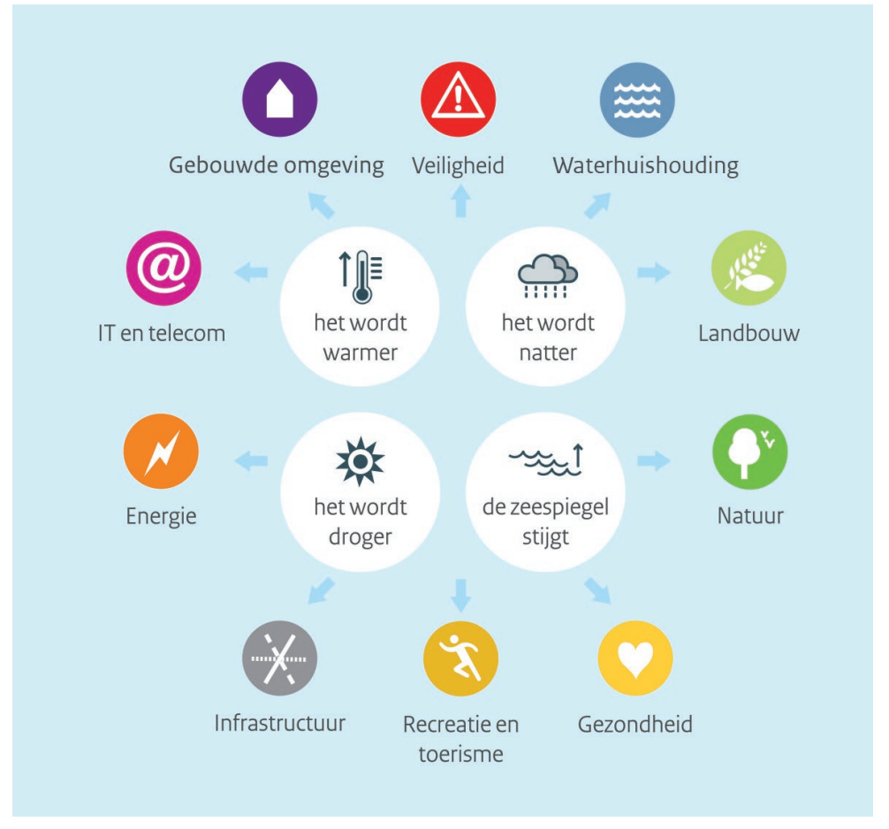
Klimaattrends en effecten op onze leefomgeving
Trends:
Het wordt warmer;
Het wordt natter;
Het wordt droger;
De zeespiegel stijgt;

Slide 4
Klimaattrends en effecten op onze stad
Trends:
Het wordt warmer;
Het wordt natter;
Het wordt droger;
De zeespiegel stijgt;

Slide 5
Naar veerkrachtige steden
Om steden in de toekomst leefbaar te houden wordt gezocht naar vernieuwende manieren om steden veerkrachtiger te maken.
Integrale oplossingen het meest kansrijk: Groenblauwe netwerken
Met groenblauwe stedenbouw worden zeven thema’s aangepakt;
Klimaatadaptatie
Verzachten hittestress
Verbeteren biodiversiteit
Voedselproductie
Verbeteren luchtkwaliteit
Duurzame energieproductie
Leefkwaliteit

Slide 6
Groenblauwe netwerken
Invulling aan de hand van de volgende onderwerpen:
Wateropgave
Hitte
Biodiversiteit
Stadslandbouw
Luchtkwaliteit
Energie
Sociaal-maatschappelijke en economische waarde

Slide 7
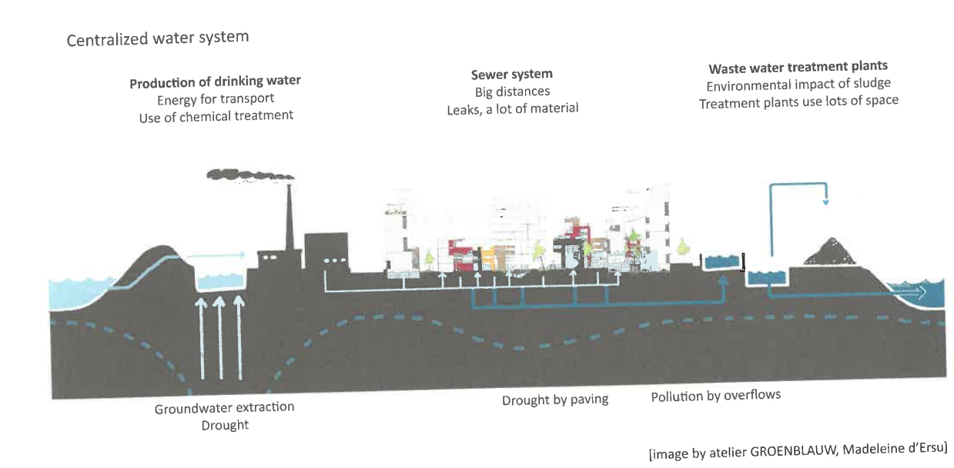
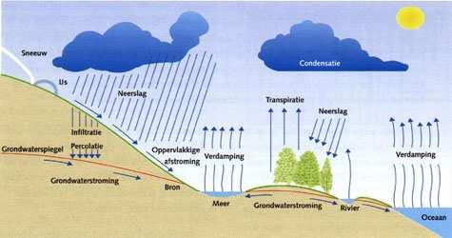
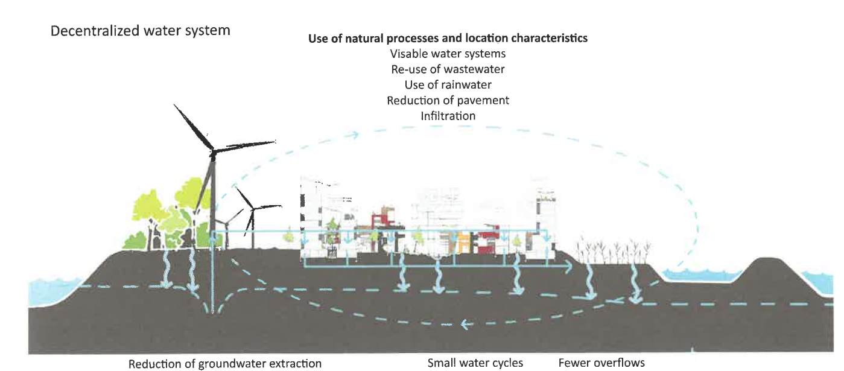
Wateropgave
Doelstelling waterhuishouding in de stad:
Geen schade bij piekbuien
Geen problemen bij (aanhoudende) droogte
Stad voorzien van schoon drinkwater en verwerking afvalwater
Huidige stedelijke waterbalans is kwetsbaar en kunstmatig, door klimaatverandering raakt de stedelijke klimaathuishouding verder uit balans.
Stedelijke waterkringloop
Watersysteem/hydrologische waterkringloop

Slide 8
Wateropgave
Om stedelijke waterbalans meer in evenwicht te brengen is een integraal waterplan noodzakelijk:
Inzicht in natuurlijke condities; bodemsoort, grondwaterstand, neerslag, kwel enz.
Overzicht van waterstromen t.g.v. menselijke activiteiten (kwantitatief en kwalitatief)
Doelstelling moet aansluiten op de (on-)mogelijkheden van de natuurlijke waterbalans

Slide 9
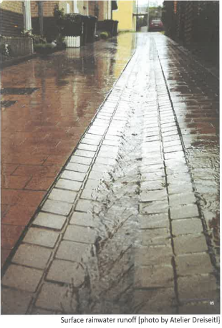
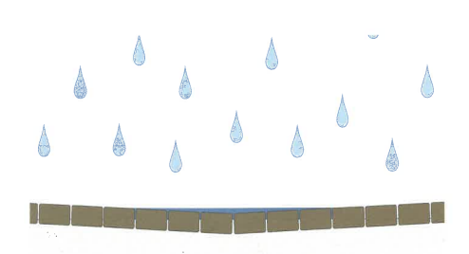
Water zichtbaar maken: bovengrondse afvoer
Watersysteem zichtbaar; minder kansen op foute aansluitingen

Slide 10
Bufferen en infiltreren
Beleid van stedelijke waterhuishouding: vertragen van de afvoer door zo lang mogelijk vast te houden of direct te infiltreren
Helpen wateroverlast en wateronderlast (droogte) te voorkomen

Slide 11
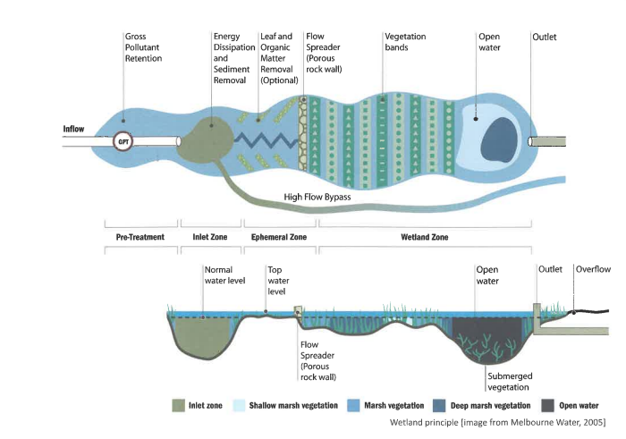
Decentrale zuivering
Huidige centrale zuivering kent lange transportafstanden, hoog energieverbruik en verwerking slib
Voordelen biologische decentrale zuiveringssystemen; geen slib en chemicaliën en energiezuiniger.

Slide 12
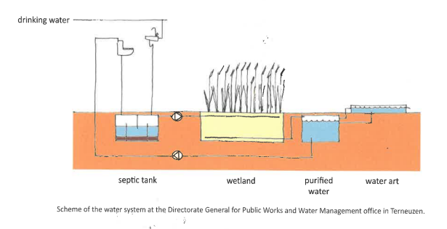
Gebruik ‘ander’ water

Slide 13
Water-robuust inrichten

Slide 14
2324 DWI TP2 Duurzaamheid in een specialisatie
Leerdoel Informeren over de duurzame aspecten binnen de verschillende specialisaties.
Informatie verzamelen door middel van deskresearch.
Samenwerken
Dit product maak je alleen.
Lever je product in via Teams.
Tijdens de expertlessen wordt dit besproken.
Je wordt in een feedback friends groepje geplaatst.
Geef feedback op de producten van anderen en ontvang feedback op je eigen werk.
Deadline product: 15 december 2023
Bijeenkomst feedback friends: 22 december 2023
Leerproduct
Een verslag over de duurzame aspecten binnen een specialisatie. Kies één specialisatie. In het verslag behandel je minimaal:
Duurzaamheid op het gebied van natuur en milieu
Duurzaamheid op het gebied van mens en maatschappij
Een probleem met duurzaamheid dat op dit moment speelt binnen het gebied
3 duurzame ontwikkelingen die op dit moment plaatsvinden
Jouw mening over duurzaamheid binnen de specialisatie
Bijeenkomsten
Introductie leerarrangement
Expert lessen
Lessen duurzame ontwikkeling/Verborgen impact
Zelfwerkuren
Leerpad
Kies de specialisatie die je het meest aanspreekt en waar je je graag verder in wilt verdiepen.
Ga op zoek naar minimaal 6 verdiepende artikelen die iets schrijven over duurzaamheid in de sector.
Lees ze allemaal door en probeer een mening te vormen over het thema. Zoek eventueel naar extra verdiepingsmateriaal in de vorm van filmpjes, vlogs, blogs, etc.
Beschrijf de verschillende aspecten van duurzaamheid binnen de specialisatie.
In elke specialisatie zijn ook problemen en/of uitdagingen. Ga op zoek naar een probleem dat op dit moment speelt.
Zoek op welke ontwikkelingen er gaande zijn, vaak zijn deze ontwikkelingen een reactie op de problemen/uitdagingen.
Denk aan de APA bronvermelding! De verschillende artikelen die gebruikt zijn als bron moeten terug te vinden zijn in het document volgens de APA-bronvermelding regels.
Bronnen
Wiki, De verborgen impact, internet onderwerpen: duurzaamheid, duurzame ontwikkeling, foodwaste, klimaatadaptatie, klimaatneutraal, energieneutraal, duurzame evenementen

Slide 15
Opdracht
Bekijk deze websites:
https://www.knmi.nl/over-het-knmi/nieuws/water-vraagt-meer-ruimte-in-stad-van-de-toekomst
https://www.onswater.nl/onderwerpen/hoe-ontstaat-wateroverlast
https://nl.thegreencities.eu/best-practices/
en geef aan
1) Wat de uitdagingen zijn nu en in de toekomst? 2) Welke oplossingen jullie echt goed vinden en waarom?

